Slide 1

Epoki literackie

Slide 2
Epoki literackie:
Okresy w historii literatury w których dominują zbliżone do siebie prądy literackie,
Ich granice są często nieostre, wiążą się z głębokimi zmianami w kulturze,
Przejście między epokami związane jest z jakimś znaczącym wydarzeniem,
Istotnym elementem decydującym o charakterze epoki jest jej filozofia,

Slide 3
Epoki literackie:
Antyk (Starożytność),
Średniowiecze,
Renesans,
Barok,
Oświecenie,
Romantyzm,
Pozytywizm,
Młoda Polska,
Dwudziestoleci międzywojenne,
Współczesność,

Slide 4
Antyk
IX w.p.n.e - około IV-VI w.n.e (476 r. n. e – upadek Cesarstwa Zachodnio-Rzymskiego),
Centrum zainteresowania to życie ziemskie, natura i człowiek,
Rozwój teatru i dramatu greckiego,
W teatrze obowiązuje zasada trzech jedności: miejsca, czasu i akcji, a widz powinien doznać katharsis, czyli duchowego oczyszczenia wywołanego trwogą i litością odczuwanymi wobec losów bohaterów tragedii

Slide 5
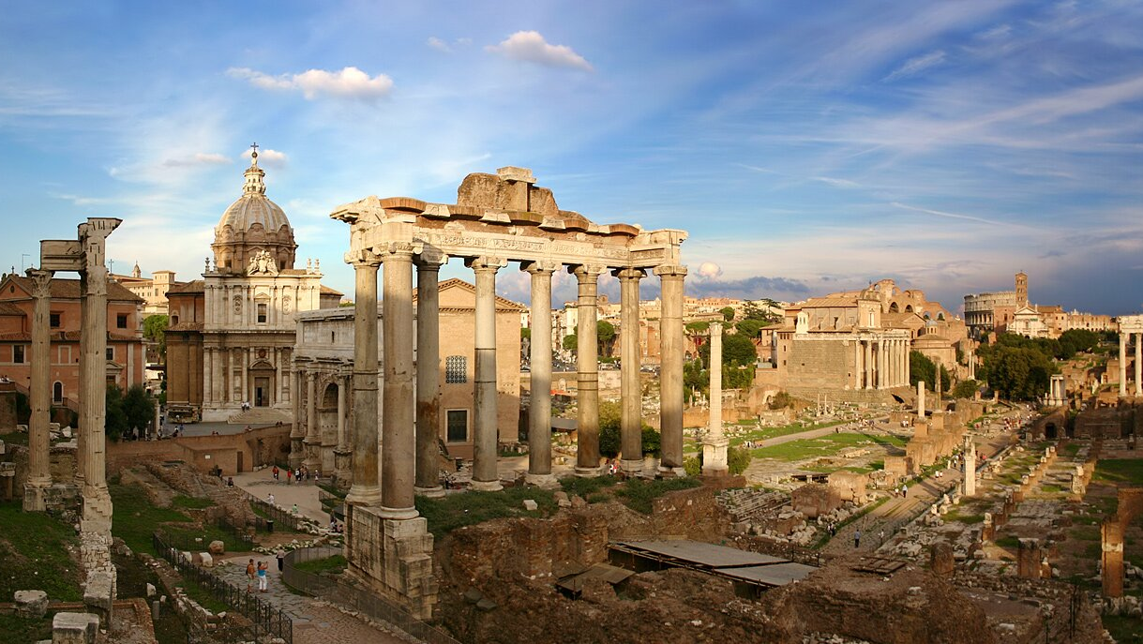
Antyk
Najwybitniejsze dzieła starożytności:
„Biblia",
„Iliada” i „Odyseja” - Homer
„Król Edyp” - Sofokles
„Mitologia"
W filozofii dominował:
Epikureizm - czerpanie radości z życia,
Hedonizm - egoistyczna chęć użycia za wszelką cenę,
Stoicyzm - umiar zarówno wobec dobra, jak i zła świata,

Slide 6
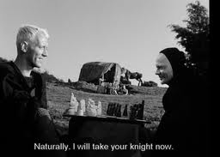
Średniowiecze:
476r. - 1492r. (odkrycie Ameryki przez Kolumba),
Najdłuższa nowożytna epoka literacka,
Mało tekstów literackich, często anonimowych,
Główne motywy to rycerz, asceta, król, dworzanin,
Dużo uwagi poświęcano śmierci,

Slide 7
Średniowiecze:
Najważniejsze dzieła:
„Bogurodzica”,
„Kronika Polska” - Gall Anonim,
„Lament świętokrzyski”,
„Pieśń o Rolandzie”,
„Rozmowa Mistrza Polikarpa ze śmiercią”,
W filozofii dominował:
Augustynizm,
Franciszkanizm,
Teocentryzm,

Slide 8
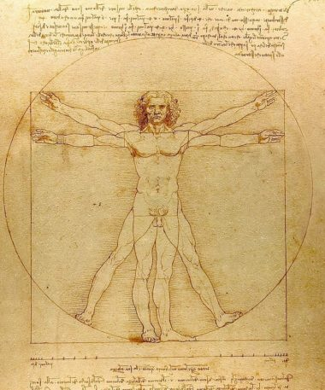
Odrodzenie (renesans):
XV/XVI- koniec XVI w,
Rozkwit malarstwa, architektury, sztuki kulinarnej i literatury,
Zainteresowanie człowiekiem i jego sprawami,
Człowiek Renesansu to osoba wszechstronnie uzdolniona,
Najbardziej znany człowiek renesansu – Leonardo Da Vinci,

Slide 9

Odrodzenie (renesans):
W XVI wieku pojawiła się reformacja - ruch religijno-polityczno-społeczny zainicjowany przez Marcina Lutra, mający na celu odnowę chrześcijaństwa.
Najwybitniejsi twórcy renesansu:
Jan Kochanowski,
Mikołaj Rej,
William Szekspir,

Slide 10
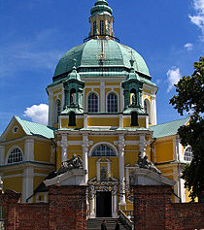
Barok:
XVI/XVII w. - koniec XVII/połowa XVIII w. (Polska XVII w. - połowa XVIII w.),
U podstaw literatury leżała głęboka religijność i egzystencjalny niepokój,
Kontrreformacja - prąd w Kościele katolickim zwalczający reformację, by odbudować własną potęgę oraz jego polityczne, gospodarcze i kulturalne wpływy,
Daniel Naborowski, Jan Andrzej Morsztyn, Jan Chryzostom Pasek, Molier – najwybitniejsi "barokowcy".

Slide 11
Oświecenie:
Koniec XVII w. - ostatnie ćwierćwiecze XVIII w. (Polska 1764 - 1822),
Rozwój literatury naukowej,
„Cogito ergo sum” - poznanie świata jest możliwe dzięki rozumowi,
Rozwój ateizmu (pogląd, że Bóg nie istnieje) i deizmu (pogląd, że rolą Boga jest tylko stworzenie świata),
Klasycyzm - nurt literatury oświecenia cechujący się m.in. zaakcentowaniem funkcji dydaktycznej dzieł, zachowaniem harmonii i umiaru,
Rokoko - styl w sztuce europejskiej, charakteryzujący się lekkością i dekoracyjnością form, swobodną kompozycją oraz motywami egzotycznymi,
Przedstawiciele oświecenia: Hugo Kołłątaj, Ignacy Krasiński, Jean-Jacques Rousseau, Józef Wybicki, Stanisław Staszic.

Slide 12
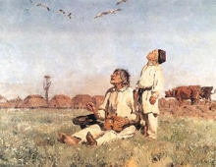
Romantyzm:
druga połowa XVIII w. - połowa XIX w. (Polska 1822 - 1863),
Fascynacja wiarą, uczuciami, wrażliwością duszy oraz intuicją,
Głoszenie haseł wolności oraz braterstwa,
Podkreślanie indywidualizmu,
Ludowość - zainteresowanie kulturą ludową, czerpanie z obecnych w niej motywów,

Slide 13

Romantyzm
Epoka trzech wieszczów narodowych:
Adam Mickiewicz,
Juliusz Słowacki,
Zygmunt Krasiński
Inni znani poeci:
Cyprian Kamil Norwid
Johann Wolfgang von Goethe
Antoni Malczewski

Slide 14

Pozytywizm (realizm):
połowa XIX w. - lata 90 XIX w. (Polska 1863-1890),
Propagowanie haseł promujących wiarę w postęp nauki i pracę u podstaw,
Rozwój teorii społecznych i publicystyki,
Twórcy pozytywizmu:
Henryk Sienkiewicz,
Bolesław Prus,
Maria Konopnicka,
Adam Asnyk.

Slide 15
Młoda Polska:
Ostatnie dekady XIX w. - 1918 r. (Polska 1891-1918),
Odrzucenie racjonalistycznego pozytywizmu,
W literaturze obserwuje się tendencje realistyczno-naturalistyczne, a także symboliczne i wizyjne.
Twórcy:
-Stanisław Wyspiański
-Stefan Żeromski
-Władysław Stanisław Reymont

Slide 16
Dwudziestolecie międzywojenne:
1918-1939 r.,
Kult miasta, masy, człowieka robotnika, ludzie do władzy,
Awangardziści czyli powstanie grupy poetyckiej, która skupiała racjonalistów, wielbicieli techniki i maszyn, stawiająca opór przeciwko naturze i spontaniczności,
Bruno Schulz,
Maria Dąbrowska,
Witold Gombrowicz,
Zofia Nałkowska,

Slide 17
Współczesność:
Od 1939 roku,
Ogromny wpływ na literaturę miały polityka i historia. Zadecydowały o jej oryginalności tematycznej, światopoglądowej i programowej,
Literaturę drugiej wojny światowej można nazwać kontynuatorką dwudziestolecia międzywojennego, ponieważ pisarze tamtej epoki nadal tworzyli na emigracji i w podziemiach,
Twórcy literatury akcentowali znaczenie tradycji, ponadczasowych wartości,
W literaturze podkreślało się rangę człowieka i jego problemów, dążeń, słabości,
Ukazywano katastroficzną wizję świata.

Slide 18
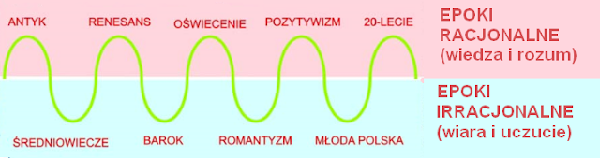
Podsumowanie:

Slide 19
Literatura:
https://www.edziecko.pl/Junior/7,160035,25145662,epoki-literackie-po-kolei-zalozenia-przedstawiciele-i-ramy.html
https://jpmatura.pl/epoki/mloda-polska/
https://język-polski.pl/epoka-literacka
https://pl.wikipedia.org/wiki/Epoka_literacka
https://www.e-korepetycje.net/artykuly/epoki-literackie-podsumowanie

Slide 20
Zdjęcia:
https://marcinkaminski.pl/5-ksiazek-ktore-zmienily-moje-podejscie-do-zycia/
https://kultura.gazetaprawna.pl/artykuly/1286187,ucho-igielne-to-nowa-ksiazka-wieslawa-mysliwskiego.html
http://psychologiaiszachy.blogspot.com/2012/03/siodma-pieczec-ingmara-bergmana-kiedy.html
http://katarzynatrochimiuk.pl/leonardo-da-vinci-biografia-tworczosc-i-ciekawostki
http://www.mysli.com.pl/ludzie/mikolaj-rej/
https://pl.wikipedia.org/wiki/Sztuka_barokowa_w_Polsce
https://skladnicaksiegarska.pl/lektury/59381-pan-tadeusz-adam-mickiewicz-9788361065111.html

Slide 21

Dziękuję za uwagę!

